Slide 1
Занятие с детьми старшей группы по лексической теме « Продукты питания» Часть 1.
Разработала учитель-логопед
МАДОУ № 404
Гарифуллина А. Р.

Slide 2
ЦЕЛИ ЗАНЯТИЯ:
Образовательные:
Уточнение представления о продуктах питания, их значении для здоровья человека.
Обучение образованию относительных прилагательных (какой по материалу?).
Закрепление навыка грамматически правильного построения предложения из 4-5 слов.
Коррекционно- развивающие:
Активизация употребления близких по значению глаголов (жарить, варить, печь, кипятить).
Совершенствование умения самостоятельно задавать вопросы, участвовать в диалоге, соблюдая правила речевого этикета.
Развитие зрительного восприятия, произвольного внимания, логического мышления.
Воспитательные:
Воспитывать у детей положительное отношение к занятиям.
Воспитывать умение слушать товарищей.

Slide 3
Оборудование: 1. Прозрачные пакетики с крупами. 2. Предметные и сюжетные картинки, силуэтные изображения овощей и фруктов. 3. Плоскостные игрушки Машенька, Незнайка. 4. Мяч, пакет сока.

Slide 4
Организационный момент Логопед. Сегодня мы повторим, какие бывают продукты, вспомним, как готовят пищу, будем учиться образовывать новые слова, составлять предложения и задавать вопросы.

Slide 5
Упражнение на развитие мелкой моторики рук «Пекарь» Дети: Пекарь, пекарь, из муки Испеки нам колобки, (Выполняют круговые движения ладонями - имитация скатывания колобка.)

Slide 6
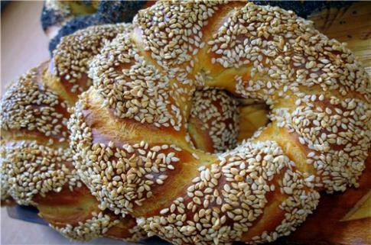
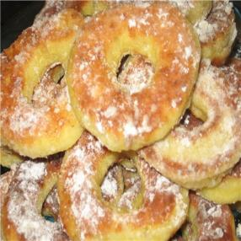
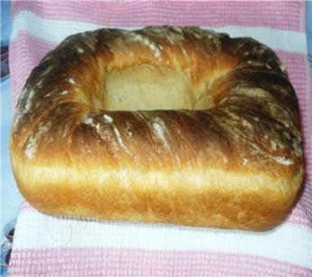
Да сушки - Ванюшке, Да баранки - Танюшке, Да бублики - Мишке, Да калачи - Маришке. (Поочередно соединяют большие пальцы обеих рук с остальными пальцами - упражнение «колечки».)

Slide 7
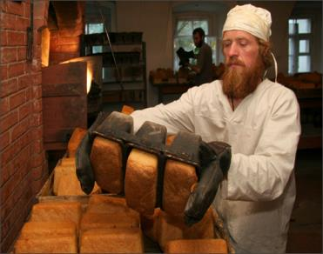
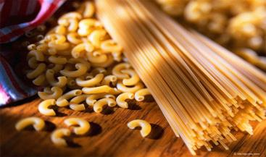
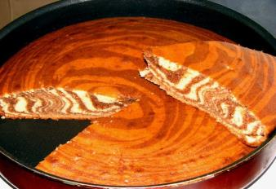
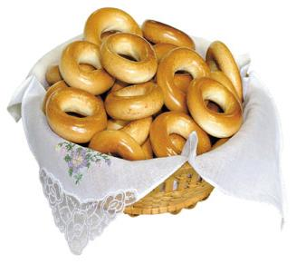
Ответы на вопросы Логопед. Что делает пекарь? Дети. Пекарь печет хлеб, батоны и т.д. Логопед. Из чего пекарь испек сушки, калачи, бублики? Дети. Пекарь испек сушки, калачи, бублики из муки. Логопед. Назовите другие продукты из муки. Дети. Макароны, пироги, печенье и т.д. Логопед. Продукты из муки какие? Дети. Мучные.

Slide 8
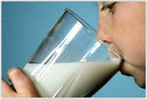
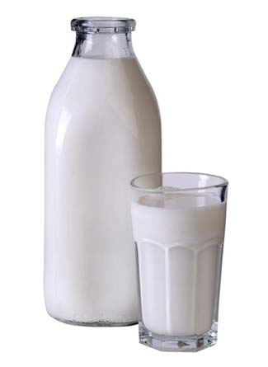
Логопед. Ребята, отгадайте загадку: «Жидкое, а не вода, белое, а не снег». Дети. Молоко.
Поговорить о том, откуда берётся молоко, о его полезных свойствах.

Slide 9
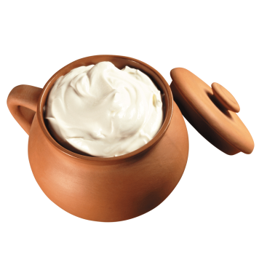
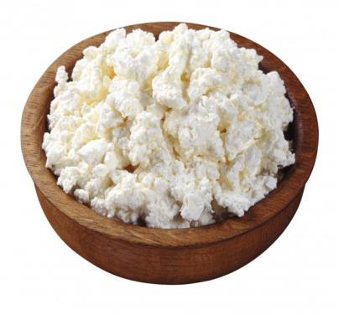
Логопед. Назовите продукты из молока. Дети. Из молока делают творог, масло, кефир… Логопед. Продукты из молока какие? Дети. Молочные. Беседа о значении продуктов питания для человека

Slide 10
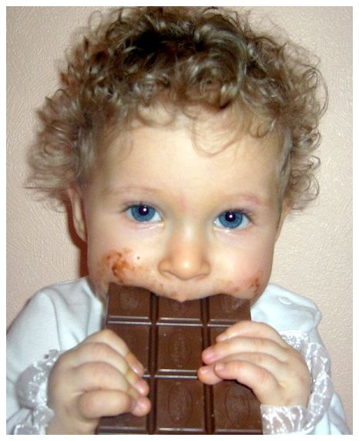
Логопед Ходит Митя, как Кощей, Ни супов не ест, ни щей, Падает от слабости, А любит только сладости. Как вы думаете, почему мальчик Митя был худой и слабый? Дети. Человек должен есть разнообразную пищу, чтобы быть сильным и не болеть и т.д. Дети, которые хорошо едят, быстро растут. Если есть одни сладости, то заболят зубы, желудок.

Slide 11
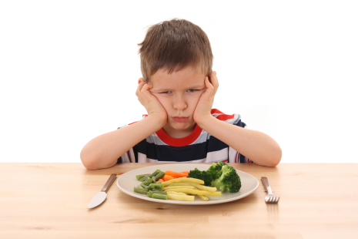
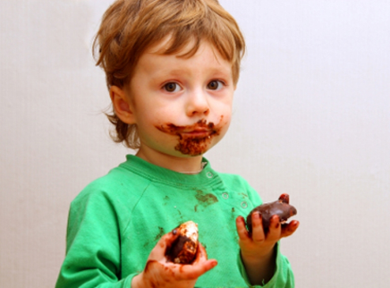
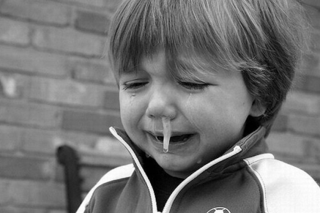

Slide 12
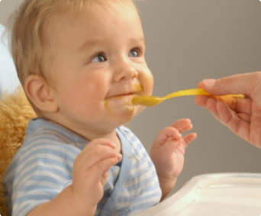
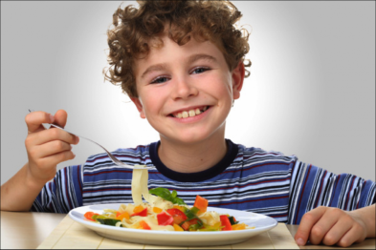
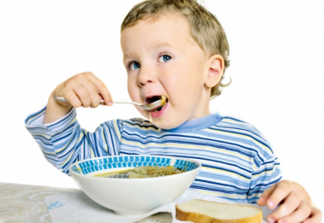
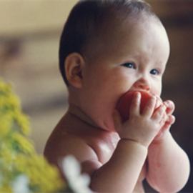
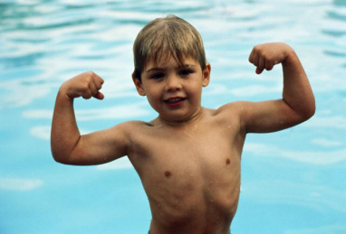

Slide 13
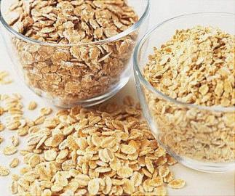
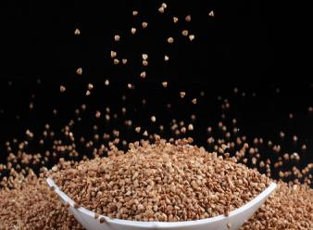
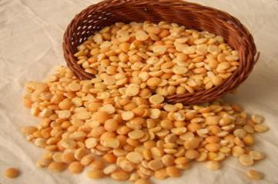
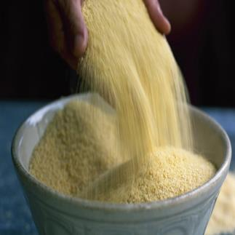
Грамматические упражнения Образование относительных прилагательных Игра «Что приготовить?» Дети рассматривают и называют крупы в прозрачных пакетиках (манка, греча, рис, геркулес, горох). Каждый ребенок берет один пакетик с крупой и составляет предложения. Дети. В пакете рис. Из риса можно сварить рисовую кашу или испечь рисовую запеканку. Из рисовой крупы можно приготовить плов. И т.д.

